Slide 1
Metodologia della Comunicazione Scientifica MCS
Lezione 1
10/10/2019
Presentazione del corso
Comunicare diverse tipologie di informazione: l’esempio di JOVE
Logistica
Orari e appuntamenti
Iscrizione laboratorio
Modalità di esame
Strumenti
Scienze tecniche e psicologiche
2019-2020

Slide 2
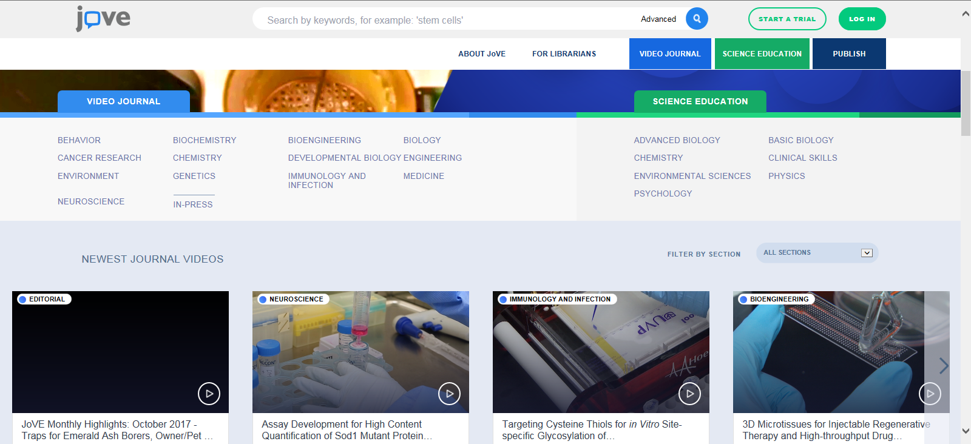
al giorno d’oggi: video-articoli
comunicare scienza significa sempre più trovare soluzioni ottimali atte ad integrare informazioni visive, orali e testuali
Notes:
La comunicazione della scienza si evolve e va di pari passo con tecnologia e quindi oggi assistiamo allo sviluppo di articoli non più su fogli di carta o cosa ma i video-articoli. Questo è un buon esempio di comunicazione efficace scientifica perché essa significa sempre di più saper …… integrazione multisensoriale e multiformato. Vi facciamo subito vedere un esempio.

Slide 3
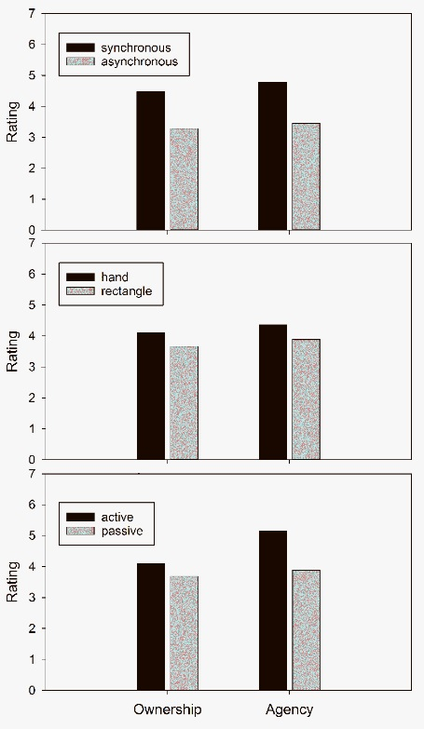
flusso
comunicazione orale
informazione testuale
visualizzazione grafica
sguardo critico:
riconoscere gli errori
Notes:
Schema corporeo integra feticci virtuali se informazione visiva e cinestetica sono congruenti e sincronizzate.
Signore che parla e presenta oralmente le informazioni, accompagnato da testo scientifico compost da struttura standard di articolo scientifico. Breve summary, etc…. E risultati dove chi la fa da leone sono i dati e la loro visualizzazione.
The results were the same for ownership and agency. As indicated in Figure 2, perceived ownership and agency were stronger if real and virtual hand moved in synchrony [F(1,43) = 48.35; p < 0.001; and F(1,43) = 54.64; p < 0.001; for ownership and agency, respectively], if the virtual effector was a hand than if it was a rectangle [F(1,43)=14.85; p < 0.001; and F(1,43) = 6.94; p < 0.02], and if the participant was active rather than passive [F(1,43) = 9.32; p < 0.005; and F(1,43) = 79.60; p < 0.001]. The synchrony effect replicates the standard virtual-hand illusion.
Attenzione tuttavia che quando comunichiamo dobbiamo sempre comunicarea tutti i livelli e modalità non solo in maniera efficace ma anche corretta. Imparare a comunicare significherà anche imparare a guardare con occhio critico ciò che cè nel testo, ossia che lo Schema corporeo integra feticci virtuali se informazione visiva e cinestetica sono sincronizzate ma non quando asincrone. Sulla base del risultato grafico illustrato da questi autori potreste buttarvi nel fuoco per sostenere questa affermazione? No, mancano le barre di errore…..

Slide 4
multimodale
informazione scientifica
multiformato
Notes:
Multimodalità, stratificazione ed integrazione di informazioni in diversi formati (simbolici e non)

Slide 5
obiettivi generali
4° descrittore di Dublino - communication skills
acquisizione di conoscenze sugli standard internazionali per comunicare in maniera ottimale (linee guida di presentazione) informazioni visive (dati) e testuali (testi) in ambito psicologico
miglioramento dell’efficacia della comunicazione scientifica - orale, testuale e visiva –
supporto alla preparazione dell’ elaborato finale per la laurea triennale
Notes:
Tra gli altri che vi vengono forniti in generale come capacità di apprendimento, autonomia di giudizio e capacità di applicare conoscenza

Slide 6
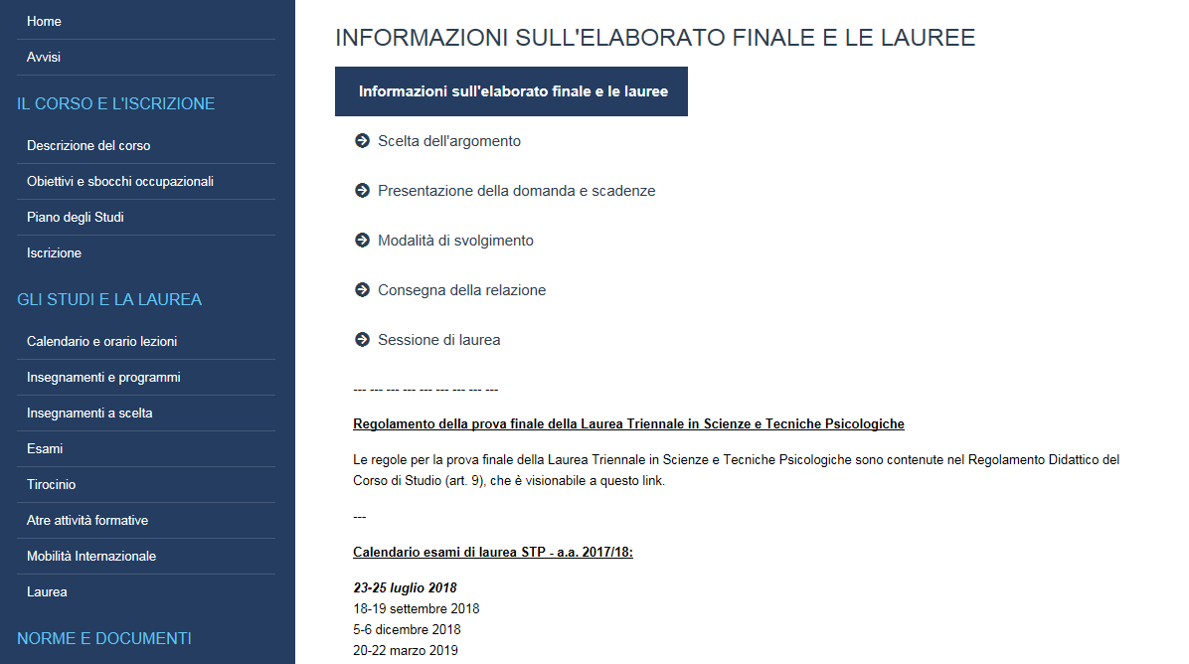
da questo anno …
subito informati sul sito di STP
https://www.biologia.units.it/pagine/94/Informazioni-sullelaborato-finale-e-le-lauree

Slide 7
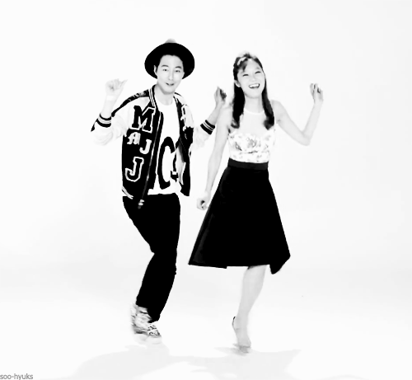
per arrivare così a fine laurea

Slide 8
modalità
Laboratorio di conoscenza
Condivisione di uno spazio Moodle in cui depositeremo i materiali del corso (slide interattive, esercizi, link)
Lezioni di natura pratica
Molto lavoro di gruppo anche se verrà valutata la performance individuale!
Consigli:
Seguite le lezioni in maniera più regolare e continua possibile
Esercitarsi durante il corso

Slide 9
Questo anno subito disponibili on line
materiali didattici
programma dettagliato
modalità di esame con esempio
orari gruppi laboratori
un Forum MCS per voi studenti

Slide 10
dove?
sul sito web del corso di MCS piattaforma Moodle 2 di ateneo

Slide 11
come?
Materiali in più (audio)
rispetto allo studente standard

Slide 12
come?
https://moodle2.units.it/course/view.php?id=3345
Se iscrizione Spontanea Studenti
inserite USER ID e PASSWORD
Stesse che usate per Esse3

Slide 13
moodle 2 di MCS
https://moodle2.units.it/course/view.php?id=4653

Slide 14
programma Syllabus dal sito dsv
https://www.biologia.units.it/

Slide 15
studiare → MCS

Slide 16
esame
Relazione alla fine del corso (valida per entrambi i moduli)
Assegnazione di un articolo, che preferibilmente, se dovutamente comunicato, riguarderà argomenti rilevanti per la prova finale di laurea. Consegna di:
un abstract/summary
un ppt che includa una parte di visualizzazione dati e una slide di Bibliografia in formato APA
Valutazione: giudizio su scala a 5 punti (solo se insufficiente = non approvato)

Slide 17
la consegna

Slide 18
esame di fine corso solo per frequentanti
Presentazione ppt elaborata in gruppo (max 5 studenti) sotto la supervisione della prof. Sara Rigutti, esperta di tecniche di presentazione di materiali scientifici
I ppt verranno presentati alla classe durante l’ultimo mercoledì prima della fine dei corsi, in presenza di tutti i docenti (possibile giovedì 19/12/2019?)
Come per la presentazione prevista per la laurea triennale in STP la presentazione del gruppo durerà 7 minuti (+ 1 aggiuntivo di cambi di oratore)
Di ciascuna presentazione varranno evidenziati/discussi punti di forza e debolezza

Slide 19
strumenti per il corso
Office 365° per studenti units (ppt, word, excel)?
Si: https://products.office.com/it-it/student/office-in-education
Software installato sui vostri laptop (no tablet, o cellulari)
In maniera da permettere lavori di gruppo (1 laptop per 3-4 di voi)

Slide 20
Microsoft
Office 365
Il meglio per le famiglie, gli studenti e le imprese. Sono incluse applicazioni Office sempre aggiornate e uno spazio di archiviazione ulteriore su OneDrive oltre che minuti al mese di chiamate Skype.

Slide 21
Applicazioni di Office sempre aggiornate

Slide 22
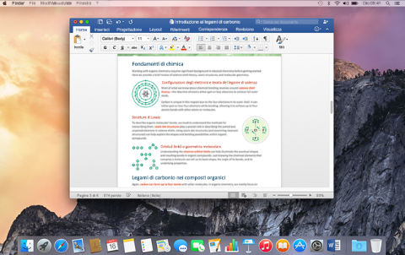
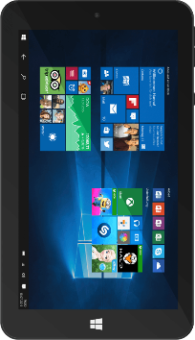
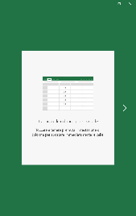
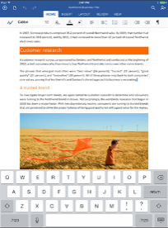
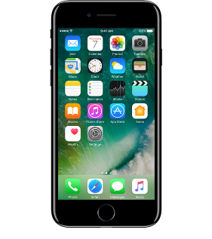
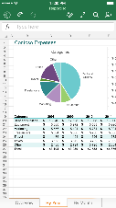
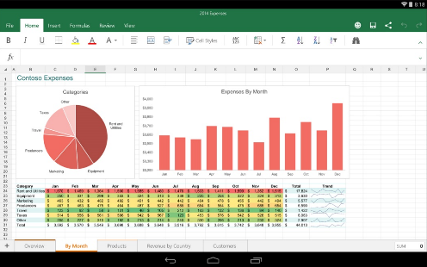
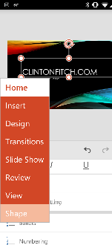
Applicazioni di Office per tutti i dispositivi
Windows
iOS/Mac
Android

Slide 23
Spazio in OneDrive
1TB di spazio

Slide 24
Microsoft Student Advantage
L’università permette di attivare una sottoscrizione gratuita del servizio di Office 365 che comprende:
Le più recenti versioni di Microsoft Word, Excel, PowerPoint, OneNote, Outlook, Access e Publisher.
Installazione su un massimo di 5 PC o Mac, 5 tablets (Windows, iPad e Android) e 5 smartphone.
1 Terabyte di storage in OneDrive.
Office Online.
Vediamo come procedere.

Slide 25
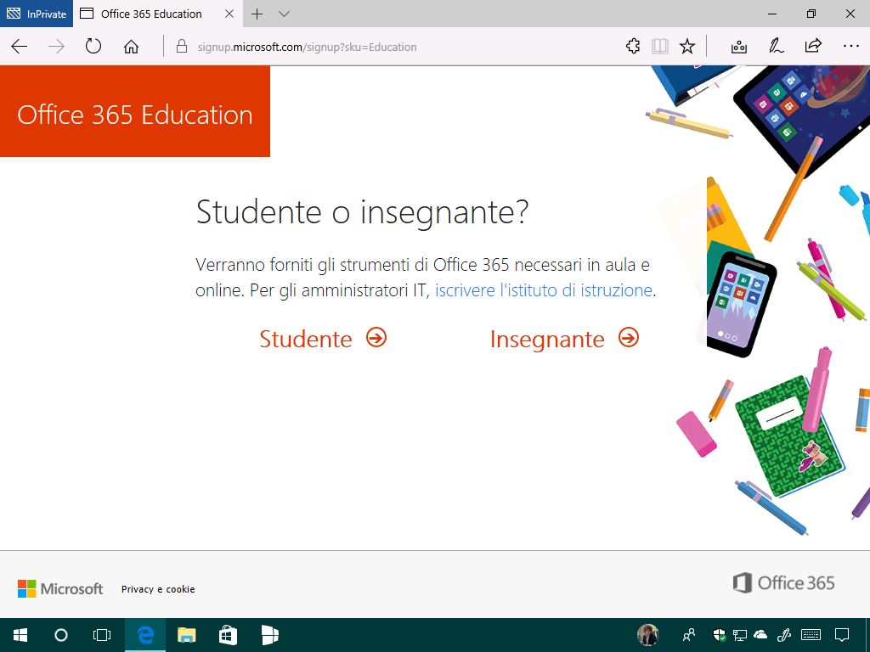
Microsoft Student Advantage
PARTE I – Attivazione dell’account Office 365 Education e installazione sul PC
Recatevi all’indirizzo https://products.office.com/it-it/student/office-in-education immettete l’indirizzo email (ad esempio guidorizzo@studenti.universita.it) e cliccate Inizia
inserite email istituzionale di UNITS e premere Iscrizione

Slide 26
Microsoft Student Advantage
Cliccate sulla voce Studente

Slide 27
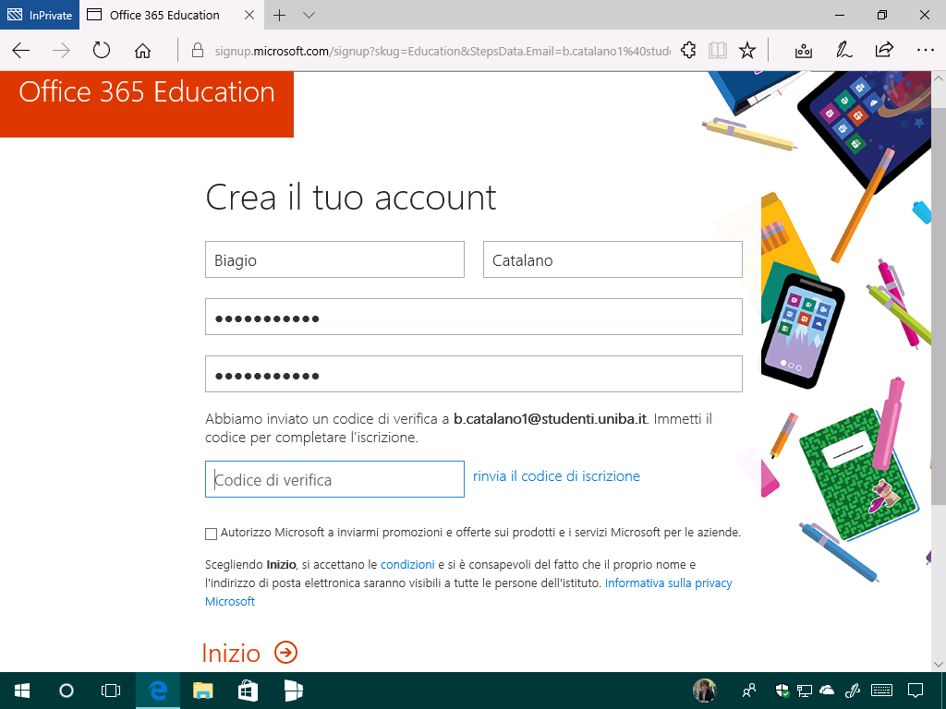
Microsoft Student Advantage
Create l’account immettendo tutti i dati e cliccate Inizio.

Slide 28
Microsoft Student Advantage
Attendete la creazione dell’account. NON CHIUDETE LA FINESTRA!

Slide 29
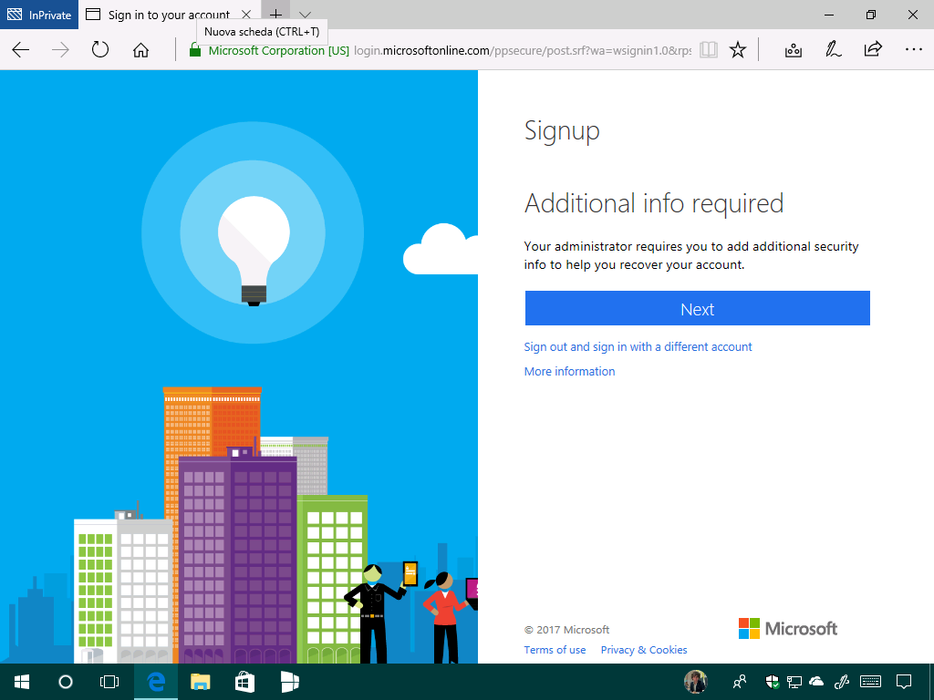
Microsoft Student Advantage
Potrebbero esservi chieste informazioni aggiuntive. Cliccate Next.

Slide 30
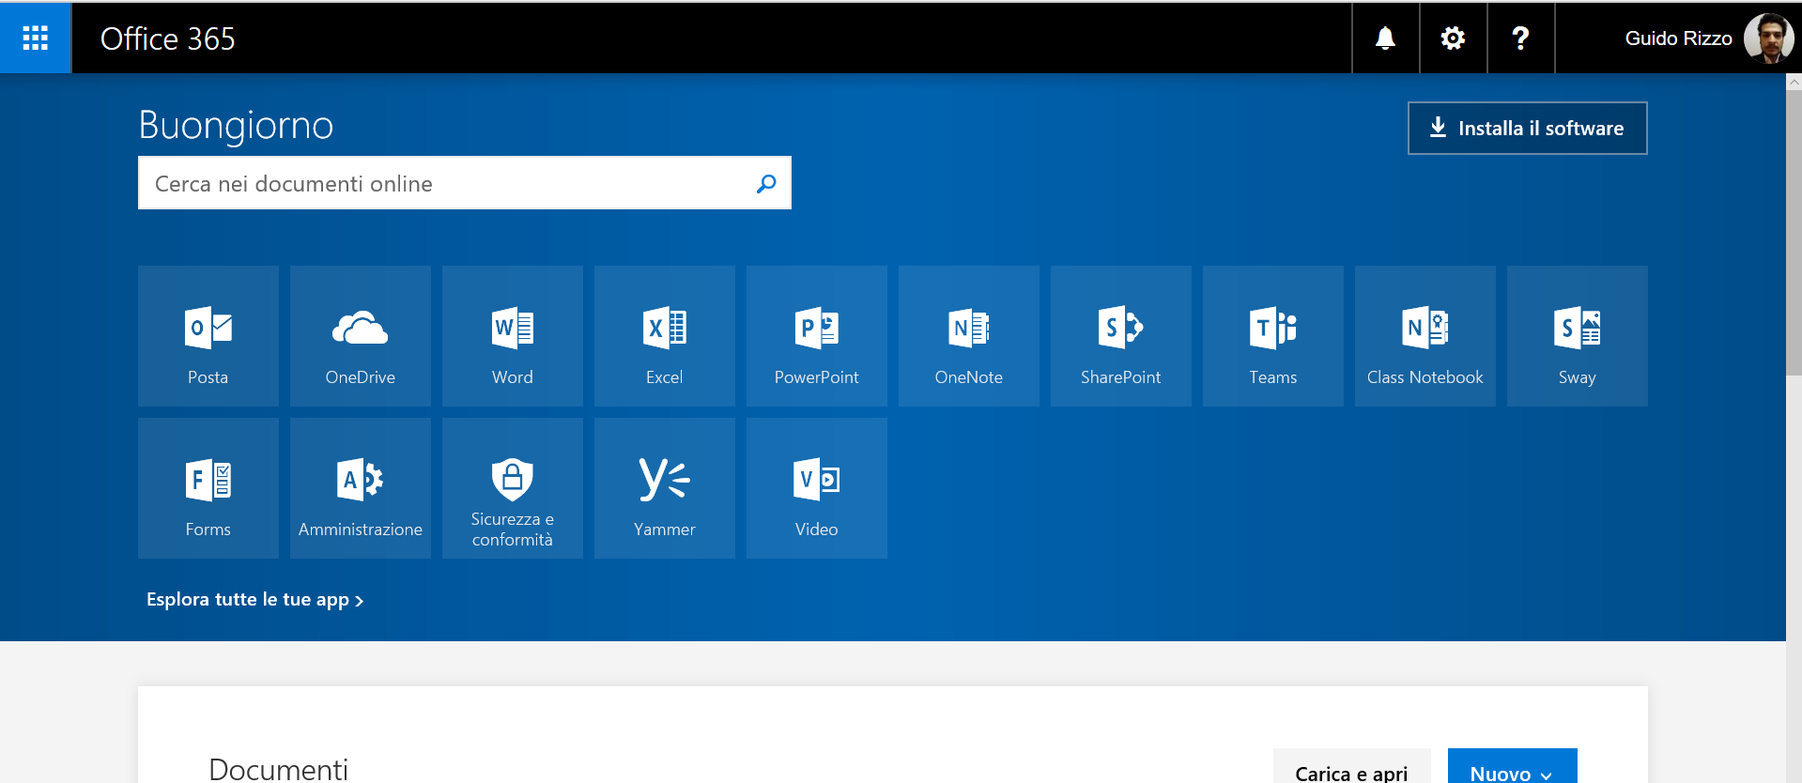
Microsoft Student Advantage
Se l’operazione è andata a buon fine, visualizzerete la seguente schermata. Cliccate Installa Office.

Slide 31
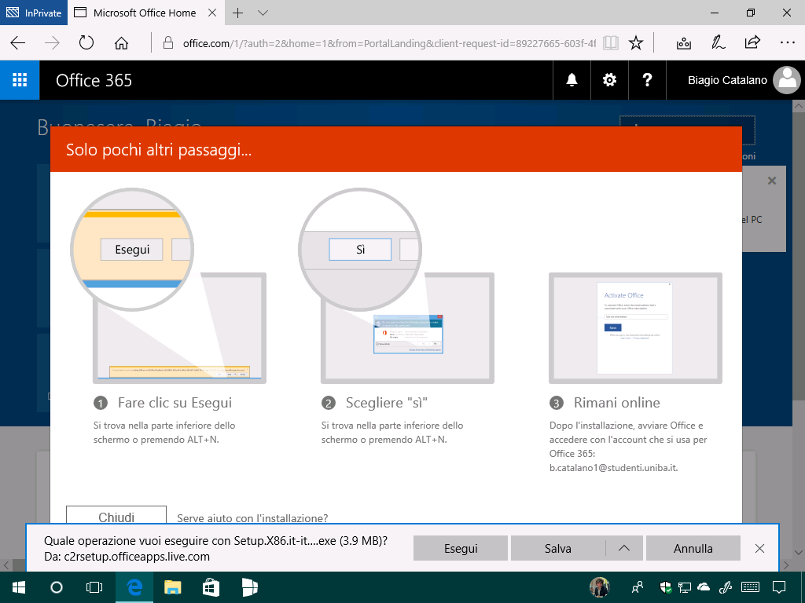
Microsoft Student Advantage
Vi verrà chiesto di salvare e/o eseguire un file. Fatelo!

Slide 32
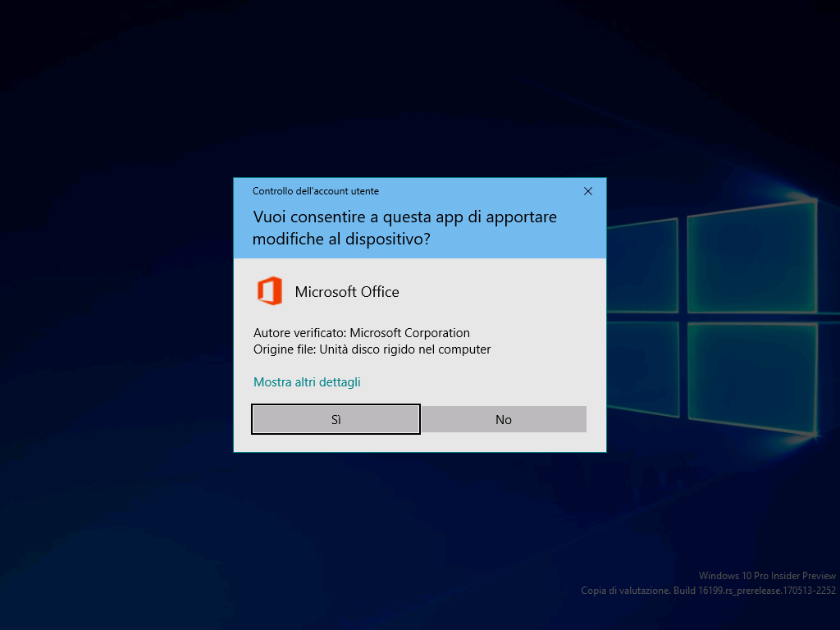
Microsoft Student Advantage
Potreste visualizzare un messaggio da parte del Controllo dell’account utente. Cliccate Sì.

Slide 33
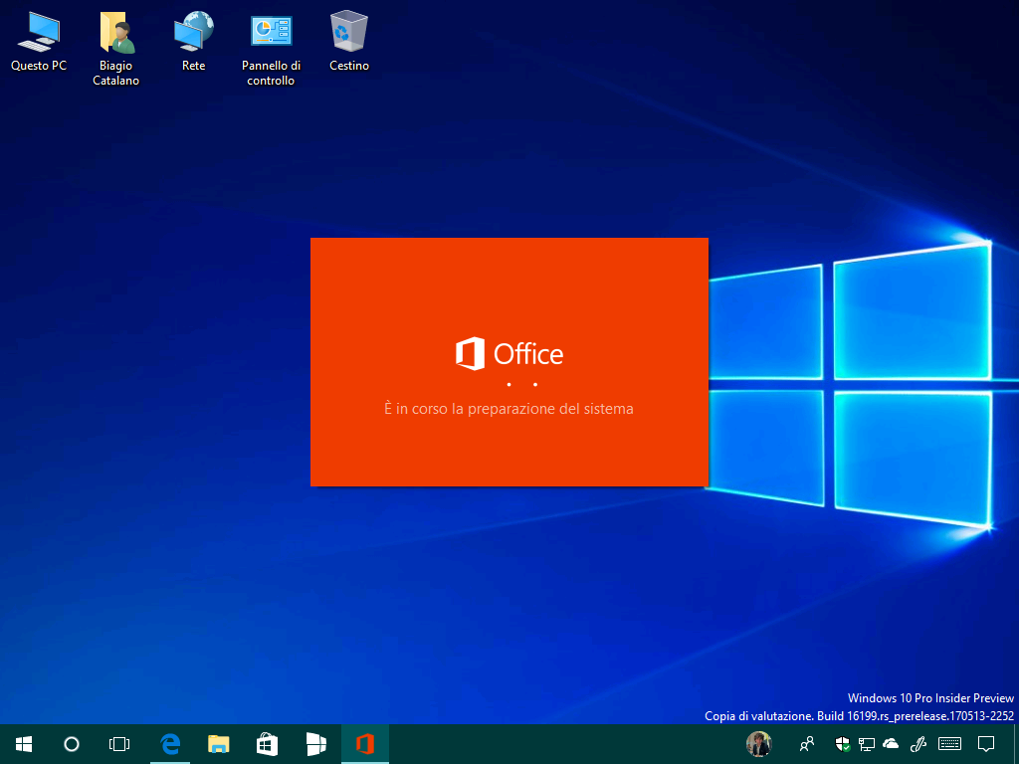
Microsoft Student Advantage
Verrà avviata la Preparazione del sistema. Attendete!

Slide 34
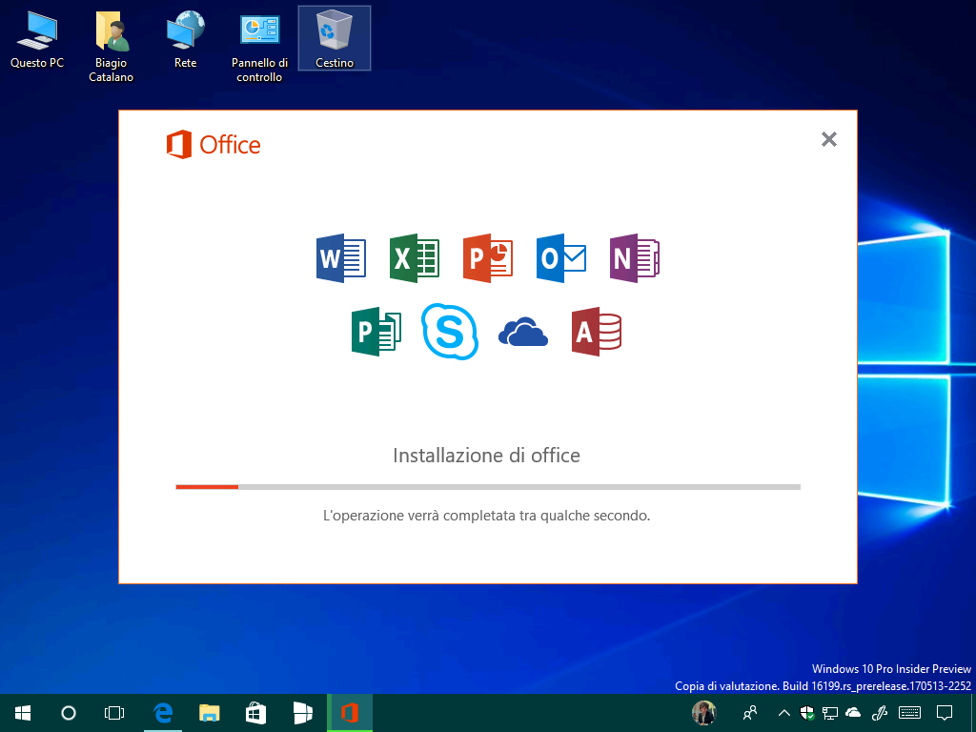
Microsoft Student Advantage
Il programma scaricherà e installerà l’ultima versione di Microsoft Office.
Restate connessi alla linea internet e non chiudete la schermata.

Slide 35
lezioni e calendario
Dove? Ed. H3 Aula 3° (Testi); Ed. A Aula A (Dati)
Quando?
Dati (12 ore – 4 lezioni), dal 14 ottobre al 4 novembre. Lunedì , 11:00 → 13:00
Testi (12 ore – 4 lezioni), dal 14 novembre al 5 dicembre. Giovedì, 14:00 → 16:15
2 Laboratori (12 ore)
Frequenza consigliata data la natura pratica del corso

Slide 36
appuntamenti e laboratori
appuntamenti validi per CFU da attività libera (F)
laboratorio 1 teorico/pratico (in aula informatica)
laboratorio 2 propedeutico per esame da frequentanti (in classe: a gruppi)

Slide 37
i nostri laboratori didattici

Slide 38
laboratorio 1: la ricerca bibliografica in ambito psicologico - modulo avanzato

Slide 39
logistica e argomenti
Durata: 3 ore e mezzo
Dove: aula informatizzata biblioteca di San Giovanni
Come: gruppi di 32 max
Argomenti:
utilizzo avanzato di database di psicologia della piattaforma Ebsco (PsycINFO) e banche dati “generaliste” PUBMED
Zootero come strumento per la gestione e citazione di articoli
NILDE come strumento per il reperimento di articoli non presenti nel catalogo della biblioteca di ateneo
Esercitazioni pratiche: corso Moodle2 dedicato con materiale didattico, esercitazioni e quiz finali

Slide 40
laboratorio 2: Come presentare l’elaborato finale in PowerPoint

Slide 41
logistica e argomenti
Durata: 7 ore
Dove: Ed. H3 Aula e Ed. A Aula A
Come: gruppi di 6 max
Argomenti:
linee guida e standard per lo sviluppo e la realizzazione di efficaci presentazioni scientifiche mediante l’uso del software power point
guida pratica alla costruzione di una valida presentazione, basata su risultati di studi di usabilità applicata all’ Instructional Design
fase applicativa in cui gli studenti in gruppi attueranno le conoscenze acquisite elaborando un ppt valido per la valutazione finale

Slide 42
su

Slide 43
uso della e-mail
ragionato e finalizzato alla comunicazione del reale contenuto
non così

Slide 44
istruzioni
Non verranno lette email:
con userid criptiche, es. unostudentedipsicologia@hotmail.com, gigiona@gmail.com
senza oggetto
che non contengano nel corpo la “Firma”, ossia tutte le informazioni utili al fine di una vostra identificazione univoca (cdl, anno, insegnamento, nome, cognome e numero matricola)
Quindi risponderò a email:
con userid istituzionale
con un chiaro oggetto (che indichi brevemente la richiesta)
contengano nel corpo la “Firma” e informazioni utili che mi permettano di capire le specifiche della vostra richiesta

Slide 45
agenda appuntamenti rilevanti sulla comunicazione della scienza

Slide 46
http://www.psicoattivita.it/index.php/festival
Frequenza ricompensata in termini di CFU ritirando attestato di partecipazione al desk (hCFU= numero ore evento + 2 ore di spostamento)
Notes:
Per la ricorrenza dei 500 anni dalla morte di Leonardo

Slide 47
http://www.psicoattivita.it/index.php/festival
Notes:
Per la ricorrenza dei 500 anni dalla morte di Leonardo

Slide 48
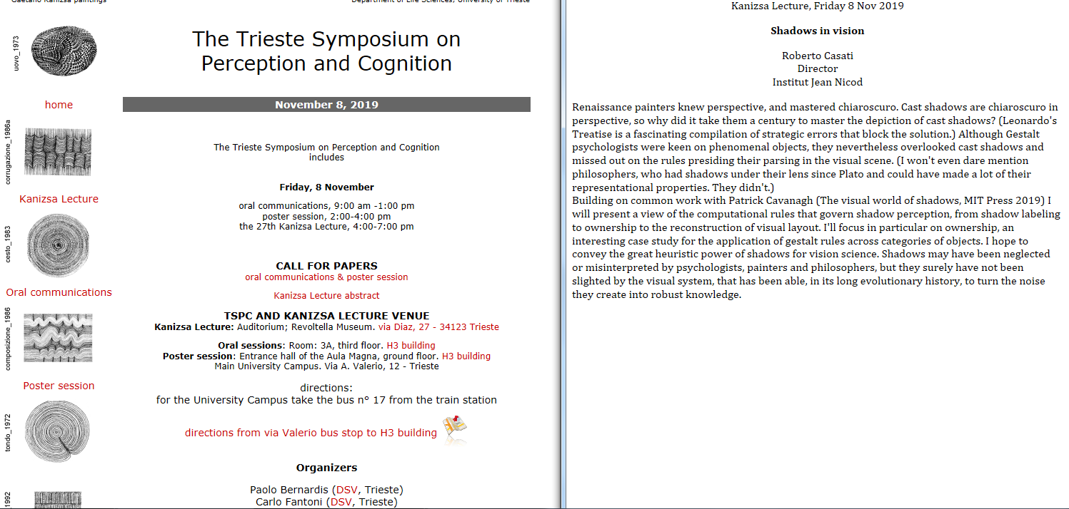
08/11/ a Trieste
http://www2.units.it/bernardis/index_TSPC2019.html

Slide 49
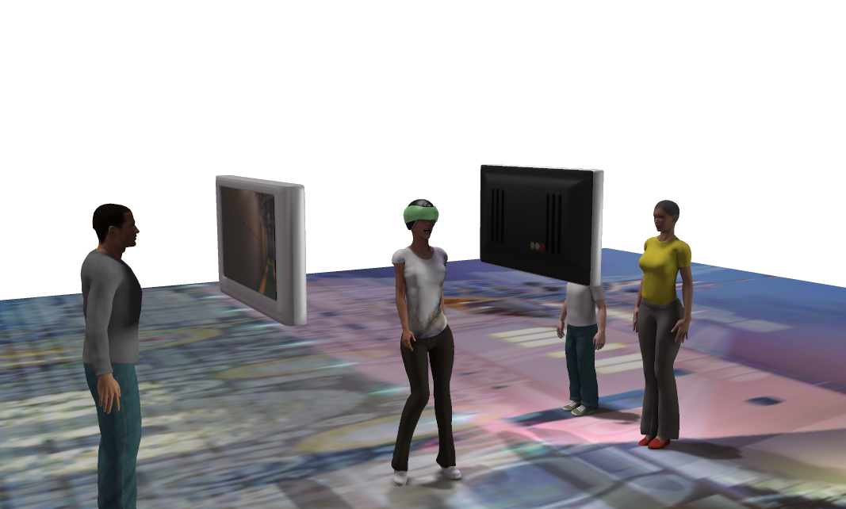
CFU per attività sperimentale
esperienze individuali nei nostri laboratori

Slide 50
movimenti Oculari e Emozioni
reazione fisiologica/comportamentale (cinematiche oculari ad alta precisione spazio/temporale) e percezione di espressioni facciali
durata: 1.5 ore;
compenso:1/6 CFU, pari a 4h
per verificare/chiedere la partecipazione scrivere all’indirizzo e-mail giulio.baldassi@phd.units.it

Slide 51
Dove/Quando Palazzina W, via Weiss n 21, San Giovanni, Stanza 128
Ricevimento e Contatti
Fantoni: ven. 10.00-12:00
Cavallero: gio. 17:00-19:00 email: cfantoni@units.it
email: cavaller@units.it

Slide 52
Pronti per…

Slide 53
iscrizione laboratorio avanzato ricerca bibliografica
Distribuiremo 3 moduli:
Un modulo per gruppo/giorno
Iscrivetevi solo ad una gruppo/giornata

